Slide 1
Деформовані речення
1 клас
!
?
!
.
.
?
Шевчук Наталія Михайлівна

Slide 2
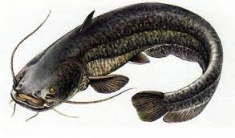
Відгадай загадку
Не людина, не звір, а з вусами.
сом

Slide 3
Прочитай слова. Побудуй речення.
2
1
3
сома, У, вуса.
У сома вуса.

Slide 4
Запиши рукописними буквами 3 речення з різною інтонацією.
У сома вуса.
У сома вуса?
У сома вуса!

Slide 5
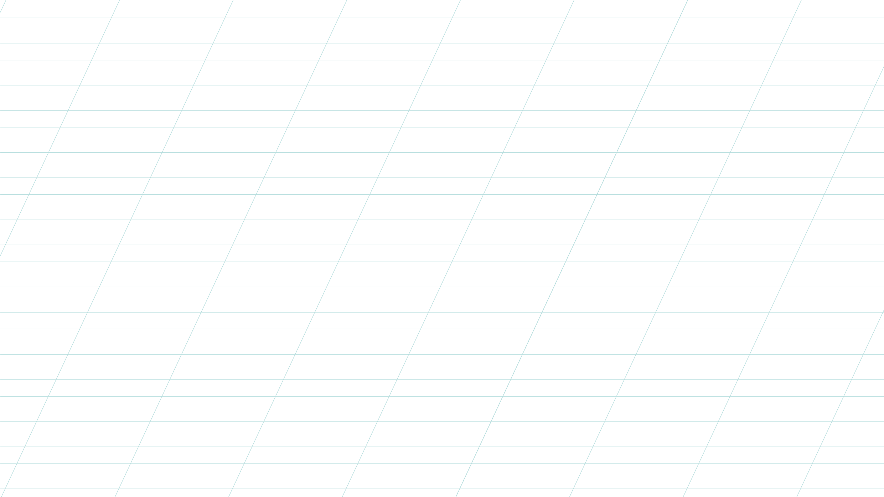
Друге листопада
Класна робота
У сома вуса. У сома вуса? У сома вуса!
У сома вуса. У сома вуса? У сома вуса!

Slide 6
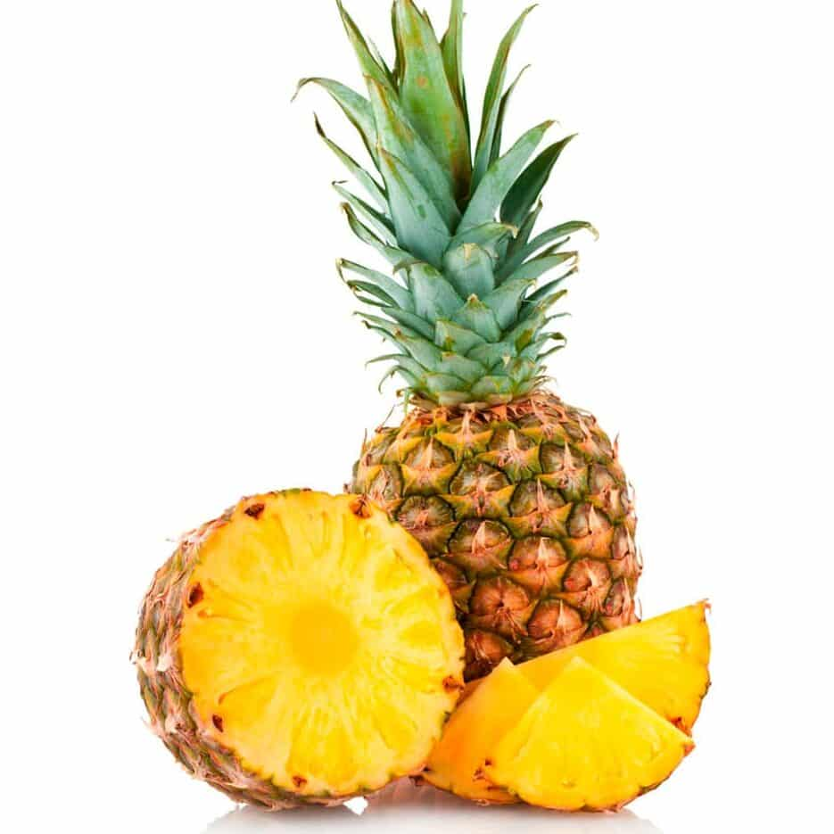
Відгадай загадку
Він солодкий, соковитий,
Сонцем півдня він налитий,
Не росте цей фрукт у нас
Товстошкірий…
ананас

Slide 7
Прочитай слова. Побудуй речення.
3
1
2
ананас, У, Ніни.
У Ніни ананас.

Slide 8
Запиши рукописними буквами 3 речення з різною інтонацією.
У Ніни ананас.
У Ніни ананас?
У Ніни ананас!

Slide 9
Друге листопада
Класна робота
У сома вуса. У сома вуса? У сома вуса!
У сома вуса. У сома вуса? У сома вуса!
У Ніни ананас. У Ніни ананас? У Ніни ананас!
У Ніни ананас. У Ніни ананас? У Ніни ананас!

Slide 10
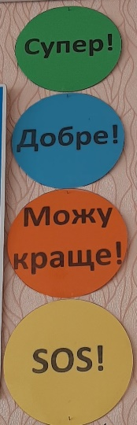
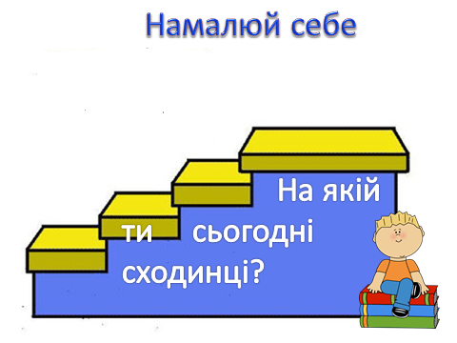

Я навчився …
Я відчула труднощі …
Хочу навчитися …
Тепер я можу …
Хочу подякувати …
Мої плани на майбутнє …

